Slide 1





Tiết 1 – trang 47

Slide 2

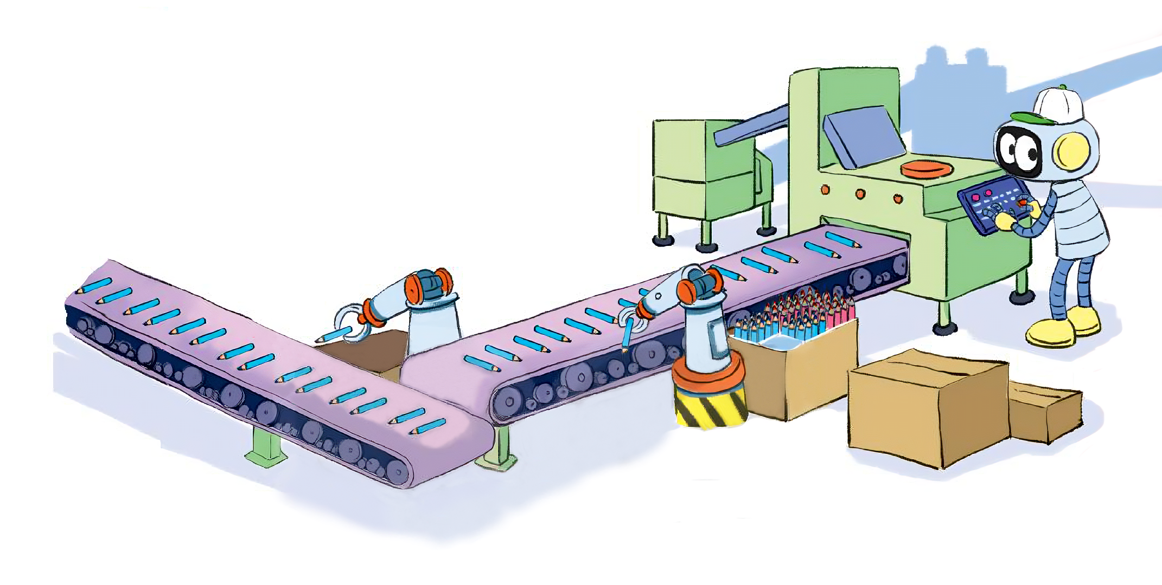
a) Chia đều 6408 chiếc bút chì vào 2 thùng. Hỏi mỗi thùng có bao nhiêu chiếc bút chì?

Slide 3
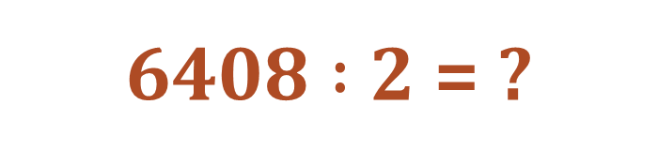
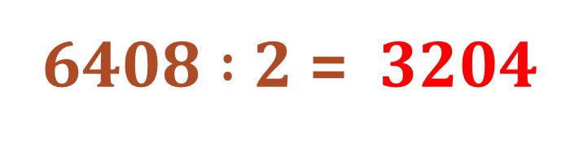
6408 $:$ 2 = ?
6
4
0
8
2
6 chia 2 được 3, viết 3.
3 nhân 2 bằng 6; 6 trừ 6 bằng 0.
0
4
3
2
0
4
Hạ 4; 4 chia 2 được 2, viết 2.
0
0
2 nhân 2 bằng 4; 4 trừ 4 bằng 0.
0
8
Hạ 0; 0 chia 2 được 0, viết 0.
0
0 nhân 2 bằng 0; 0 trừ 0 bằng 0.
6408 $:$ 2 = 3204
Hạ 8; 8 chia 2 được 4, viết 4.
4 nhân 2 bằng 8; 8 trừ 8 bằng 0.

Slide 4

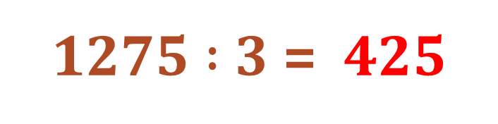
1275 $:$ 3 = ?
12 chia 3 được 4, viết 4.
1
2
7
5
3
4 nhân 3 bằng 12; 12 trừ 12 bằng 0.
0
7
4
2
5
Hạ 7; 7 chia 3 được 2, viết 2.
1
5
2 nhân 3 bằng 6; 7 trừ 6 bằng 1.
0
Hạ 5; được 15; 15 chia 3 được 5, viết 5.
5 nhân 3 bằng 15; 15 trừ 15 bằng 0.
1275 $:$ 3 = 425

Slide 5

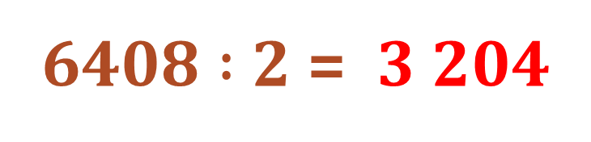
6
4
0
8
2
1
2
7
5
3
0
4
3
2
0
4
0
7
4
2
5
0
0
1
5
0
8
0
0
6408 $:$ 2 = 3 204
1275 $:$ 3 = 425
Số dư nhỏ hơn số chia

Slide 6
1
Tính.
6
3
9
3
3
6
6
0
6
6
3
6
5
2
4
0
3
2
1
3
1
0
6
1
1
0
1
0
5
9
1
3
0
9
0
0
1
2
0
3
0
6
0
0
0
Thực hiện phép chia từ trái qua phải.

Slide 7
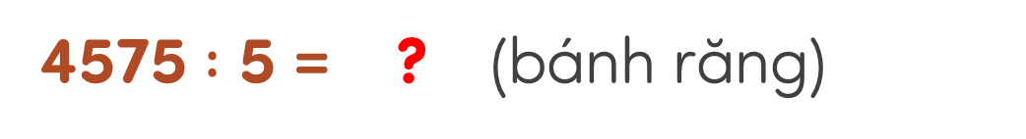
2
Tóm tắt
5 ngày:
4575 bánh răng
Mỗi ngày:
... bánh răng ?
Bài giải
Mỗi ngày nhà máy sản xuất được số bánh răng là:
4575 $:$ 5 = ? (bánh răng)
915
Đáp số:
915 bánh răng

Slide 8

3
Số
?
Có hai trang trại nuôi vịt, trang trại thứ nhất có 4 500 con vịt, số con vịt ở trang trại thứ hai bằng số con vịt ở trang trại thứ nhất giảm đi 3 lần.
1 500
?
a) Trang trại thứ hai có con vịt.
6 000
?
b) Cả hai trang trại có con vịt.

